Slide 1


IBM Envizi
2026 ESG REPORTING
Envizi
Esempio di aggiornamento configurazione del modello organizzativo in Envizi con l’Interfaccia Utente nativa Envizi
Felice Petrignano
SME Envizi IBM Italia

Slide 2
Obiettivi del capitolo
Questo capitolo mostra agli Amministratori come aggiornare Location e dati degli Account dopo il setup iniziale, tramite l’interfaccia utente di IBM Envizi.
Al termine del capitolo il partecipante sarà in grado di:
individuare e modificare le Location già configurate
creare nuove Location e associarle ai Group, impostando il Report Percent
consultare l’Audit History delle Location per verificare modifiche e autori
individuare gli Account e correggere i valori dei singoli record
consultare il Record History per distinguere caricamenti e modifiche ai dati

Slide 3
Contenuti
Ruolo dell’Amministratore e attività dopo il setup iniziale
Ricerca e filtro delle Location nella griglia
Modifica delle Location e controllo dei campi obbligatori
Creazione di nuove Location e assegnazione ai Group
Group Membership e Report Percent
Audit History delle Location: modifiche e autori
Ricerca degli Account e correzione dei Records
Record History: verifica dei caricamenti e delle modifiche
Riferimenti alla documentazione ufficiale IBM
Le procedure mostrano come aggiornare la configurazione e i dati in Envizi e verificare chi ha effettuato le modifiche.

Slide 4

1
Configurazione iniziale
Utente: Amministratore di sistema
Configurazione della struttura organizzativa
  Location
  Group

Slide 5

Il presente capitolo è dedicato agli utenti Amministratori
Amministratore
Configura la struttura organizzativa, gli utenti e le autorizzazioni secondo i privilegi assegnati.
Nota per il lettore
Questo capitolo presenta le funzionalità avanzate di IBM Envizi destinate agli Amministratori della piattaforma.
Gli Amministratori gestiscono la configurazione e la sicurezza della soluzione. In genere ricevono una formazione dedicata.
Gli utenti operativi accedono invece alle funzionalità necessarie per le attività assegnate.
Solo gli Amministratori di sistema possono creare, modificare ed eliminare Location e Group.

Slide 6
Gestione delle Location dopo il setup iniziale
Punto di partenza
Verifiche
La prima struttura organizzativa delle Location è stata caricata tramite il template Envizi Setup Config.
Controlla che tutte le Location siano state acquisite.
Consulta la cronologia delle modifiche e i relativi autori.
Aggiornamenti
Aggiungi le informazioni assenti nel template.
Correggi i dati di una Location, come l’indirizzo.
Modifica l’assegnazione ai Group.

Slide 7
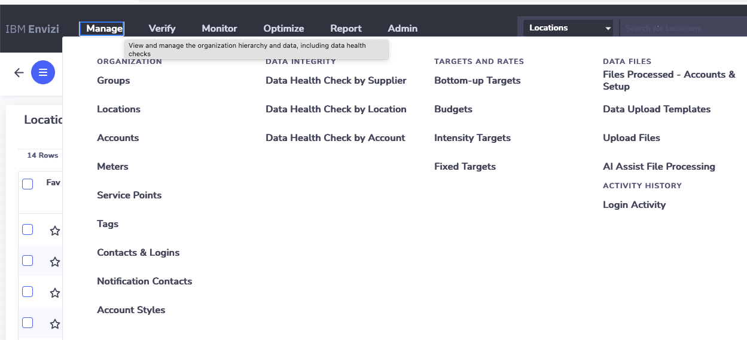
Individuare una Location nella griglia
1 Apri l’elenco
Manage > Locations

Slide 8
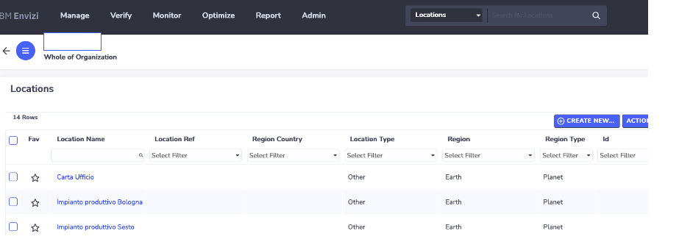
Individuare una Location nella griglia
2 Verifica le Location
La griglia mostra tutte le Location configurate in Envizi.

Slide 9
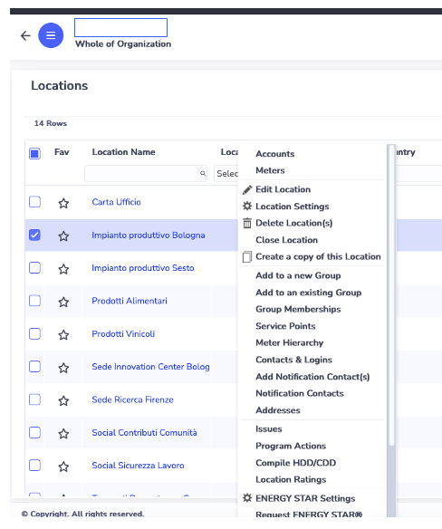
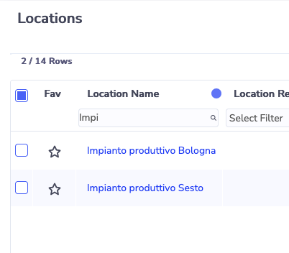
Filtrare e modificare una Location
Filtra per nome
Se la griglia contiene molte Location, usa il filtro su Location Name. Ad esempio, “Impi” restringe la ricerca alle Location con “Impianti” nel nome.
Apri le azioni
Seleziona la Location e scegli Actions > Edit Location (oppure tasto destro > Edit Location).

Slide 10
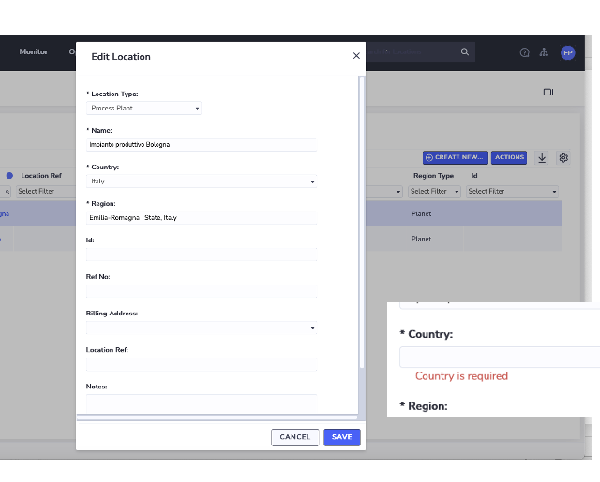
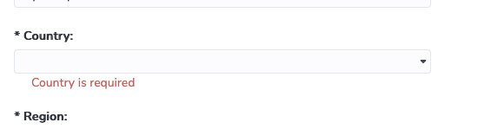
Modificare una Location
Compilazione
Aggiorna i campi della Location e seleziona Save. I campi obbligatori sono contrassegnati da un asterisco.
*
Se la Location è alimentata da un data connector, contatta il supporto IBM: una modifica manuale può interrompere i caricamenti automatici.
Verifica degli errori
Se manca un valore obbligatorio, Envizi blocca il salvataggio. Nota: la Region determina i fattori di emissione applicati.

Slide 11
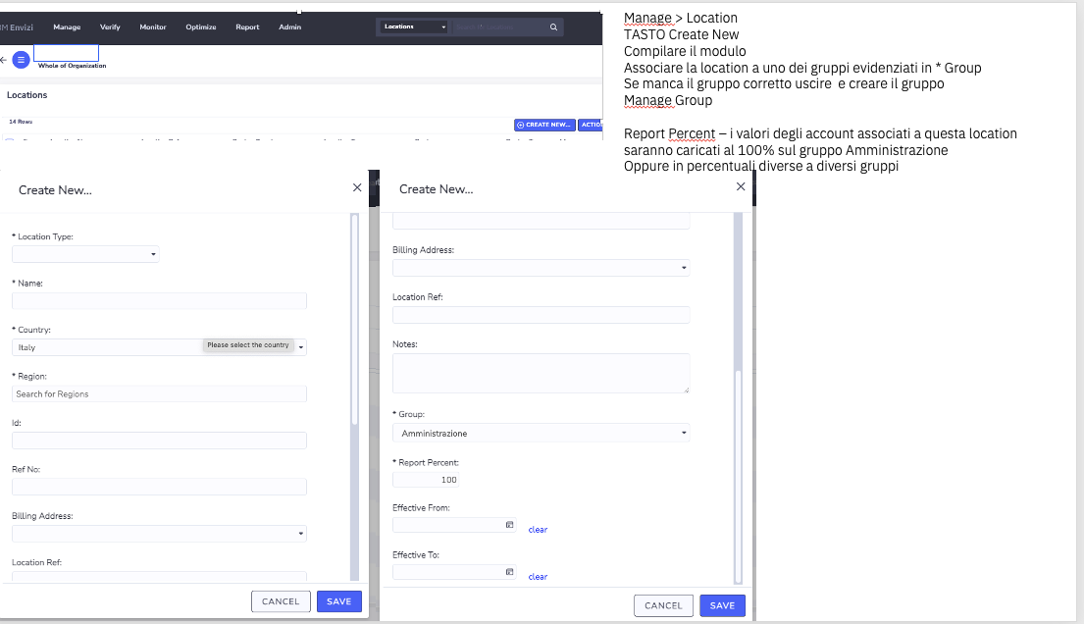
Creare una nuova Location e assegnarla a un Group
Da Manage > Locations, usa Create New, compila i campi, scegli il Group e imposta il Report Percent (default 100%).

Slide 12
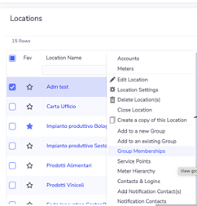
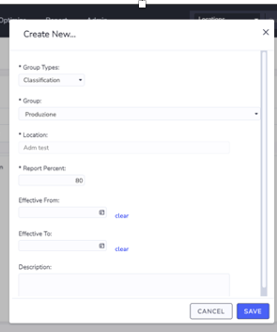
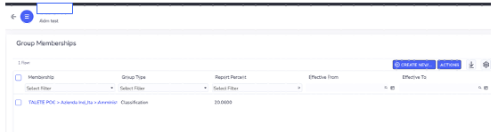
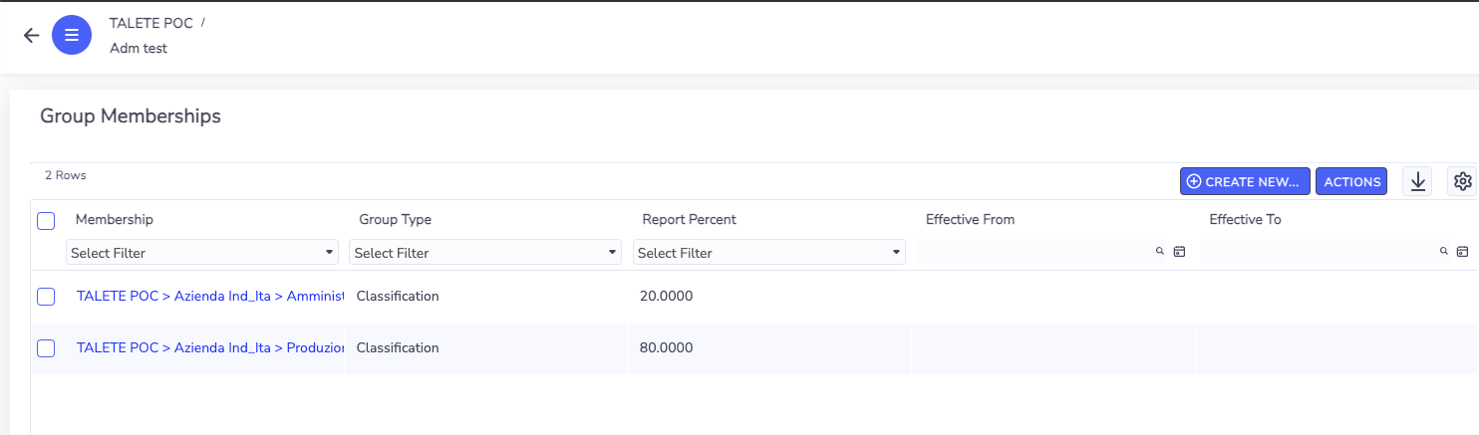
Assegnare una Location a un altro Group
1 Apri Group Membership
2 Crea una nuova associazione
Seleziona il Group e il Report Percent, salva e verifica. Nei Group di classificazione il totale deve essere 100%.

Slide 13
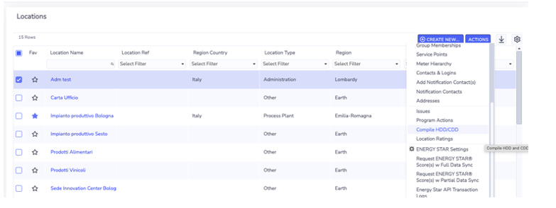
Aprire l’Audit History di una Location
Manage > Locations · Seleziona la Location · Actions > Audit History

Slide 14
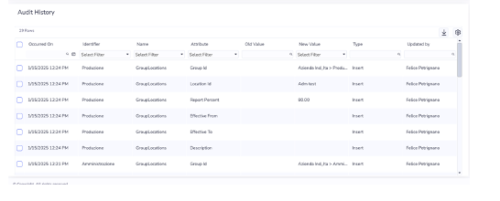
Leggere l’Audit History: modifiche, date e autori
Manage > Locations · Seleziona la Location · Actions > Audit History
L’Audit History mostra le modifiche alla configurazione, con data e autore.

Slide 15
Correggere i dati caricati per un Account
Dopo il caricamento iniziale
La struttura degli Account è stata creata con il template Account Setup.
Esigenza operativa
Correggere il valore di un record specifico, ad esempio una bolletta di febbraio relativa a una Location.
Le schermate successive mostrano come individuare l’Account, aprire i Records, aggiornare il dato e consultarne lo storico.

Slide 16
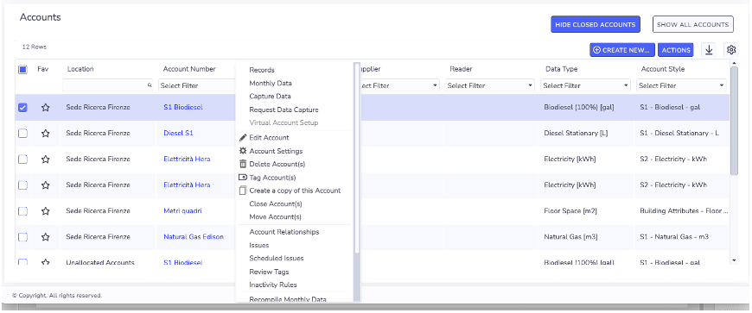
Trovare un Account e aprire i Records
Manage > Accounts. Applica i filtri, seleziona l’Account interessato e apri Records dal menu contestuale.

Slide 17
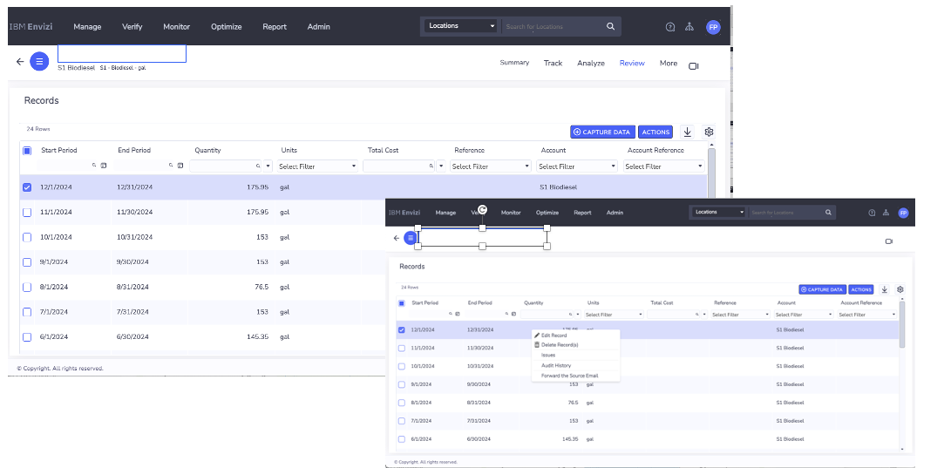
Verificare e aggiornare un record dell’Account
Visualizza i Records dell’Account e i rispettivi valori. Per correggerne uno, seleziona il record e scegli Edit Record dal menu contestuale (tasto destro).

Slide 18
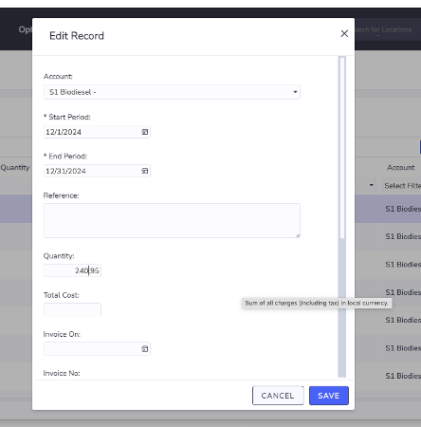
Correggere i valori del record e salvare
Edit Record
Aggiorna i valori del record nel modulo Edit Record.
Controlla periodo e Account, quindi seleziona Save. Se l’approvazione dei dati è attiva, il record segue il workflow previsto.

Slide 19
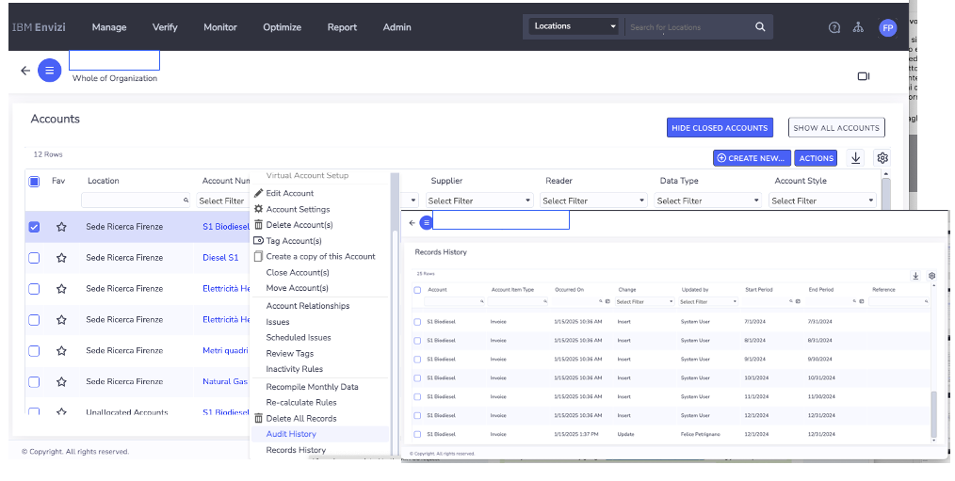
Verificare lo storico delle modifiche dell’Account
Torna in Accounts. Dal menu dell’Account, scegli Record History per distinguere i caricamenti da file dal record aggiornato e vedere chi ha effettuato la modifica.

Slide 20
Riferimenti: documentazione ufficiale IBM Envizi
Location e Group
ibm.com/docs/en/envizi-esg-suite
Setting up locations · Modifying locations · Setting up groups
Account e Records
ibm.com/docs/en/envizi-esg-suite
Capturing account data · Approving account data
Approfondimento: IBM Community, “Create Org Hierarchy and load data in Envizi via UI”.

Slide 21

IBM ENVIZI
Grazie
LET’S CONNECT
Thank you
Sustainability data that supports reporting, decisions and business value.
Felice Petrignano
Senior Technology Specialist
IBM Italy
linkedin.com/in/fpetrignano
Scan the QR code to connect on LinkedIn

